Slide 1

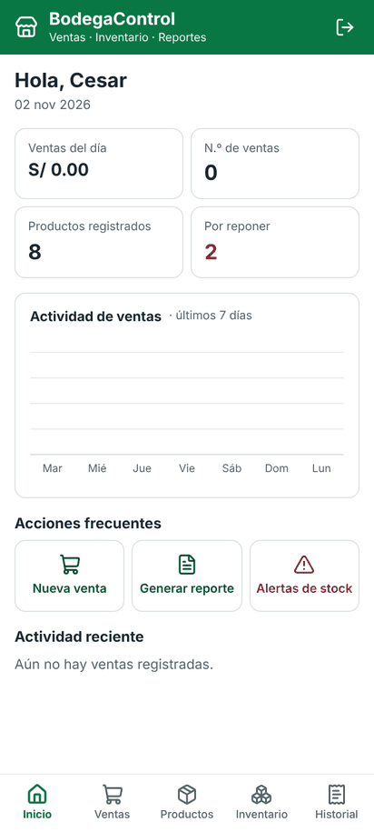
UNIVERSIDAD NACIONAL DE INGENIERÍA
Facultad de Ingeniería Industrial y de Sistemas
BodegaControl
Taller 3 · API REST e integración
Curso: SI806V – Desarrollo Adaptativo e Integración de Software
Profesor: Ramos Montes, Carlos Nelson
Integrantes: Aguirre Alvarado, Giancarlo · Dionicio Achachagua, Cesar Alonso · Salazar Ramos, Ernesto Ramón
Ciclo 2026-2 · Lima – Perú
Notes:
BodegaControl: aplicación móvil para la gestión de ventas, inventario y reportes de una bodega, integrada con una API REST propia.

Slide 2




Problema: la bodega opera sin información confiable
El registro manual de las ventas impide conocer el stock, las pérdidas y la rentabilidad del negocio.
¿Cuál es el stock real disponible?
¿Qué productos se vencen o se pierden?
¿Cuál es la ganancia efectiva?
¿Qué ventas se registraron en cada turno?
Notes:
Con un registro manual, el propietario no puede responder cuatro preguntas básicas de gestión: stock real, pérdidas, rentabilidad y control de las ventas por turno.

Slide 3




Objetivos del proyecto
Ventas confiables
Registro de ventas en tres pasos, sin cobros duplicados ante fallas de conexión.
Objetivo general
Desarrollar una app Android conectada a una API REST propia y a una base de datos en la nube, que registre ventas, controle el inventario y genere reportes confiables para una bodega.
Inventario trazable
Control de stock con reposiciones y mermas registradas.
Reportes y control de acceso
Reportes PDF y CSV por periodo y permisos diferenciados por rol.
Notes:
El objetivo general es disponer de información confiable de ventas e inventario desde el celular. Los objetivos específicos cubren las ventas, el inventario y los reportes.

Slide 4
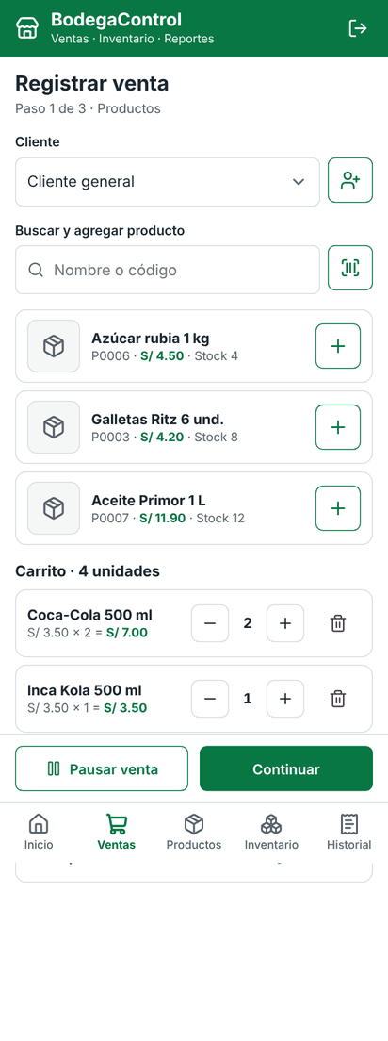
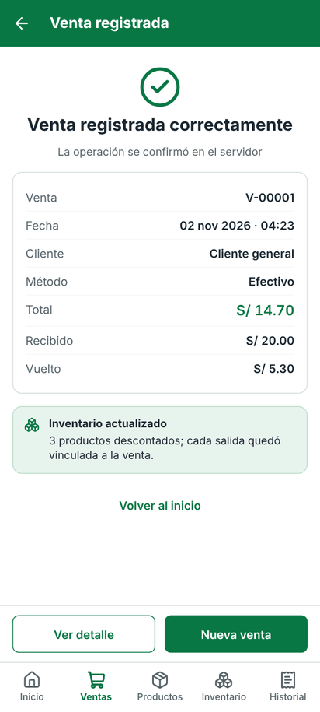

Solución propuesta: BodegaControl
Cada venta actualiza el inventario y alimenta los reportes de gestión.
Venta en tres pasos
Inventario actualizado
Reportes PDF y CSV
Roles de propietario y cajero
Inicio
Carrito
Venta registrada
Notes:
Cada venta registrada actualiza el inventario en el momento y queda disponible para los reportes de gestión.

Slide 5


Alcance de la versión 1.0
Incluido
Fuera del alcance actual
Ventas con efectivo, Yape, Plin y tarjeta
Cobro automático con pasarela de pagos
Catálogo con foto y escáner de códigos
Pago mixto en una misma venta
Reposiciones y mermas con trazabilidad
Devoluciones y cierre de caja
Historial y reportes PDF/CSV por periodo
Varios locales
Dos roles: propietario y cajero
Versión para iOS
Notes:
La versión 1.0 cubre la operación diaria de una bodega. Las funcionalidades fuera del alcance forman parte de la hoja de ruta.

Slide 6
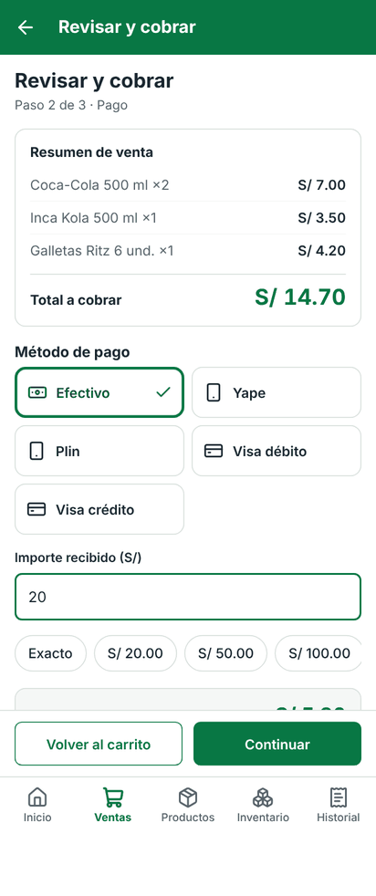
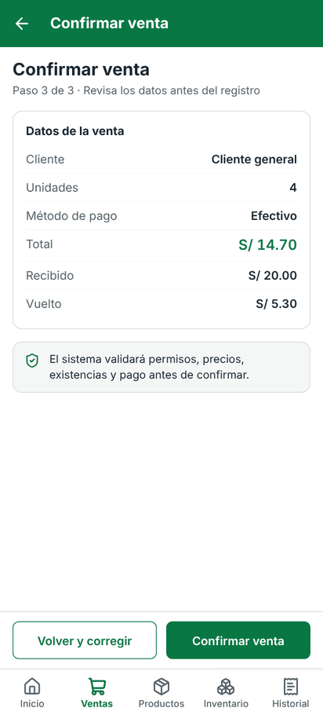


Flujo de venta y manejo de excepciones
Stock insuficiente
El carrito se conserva y solo se corrige la línea observada.
Pérdida de conexión
La app consulta el estado antes de reenviar; no se generan cobros duplicados.
1 · Carrito
2 · Cobro
3 · Confirmar
Venta registrada
La API valida precio, stock y pago, y registra venta, detalle, pago y movimientos en una única transacción.
Notes:
La venta se completa en tres pasos y el servidor valida cada dato antes de registrarla. Ante stock insuficiente o pérdida de conexión, la información se conserva y no se generan cobros duplicados.

Slide 7



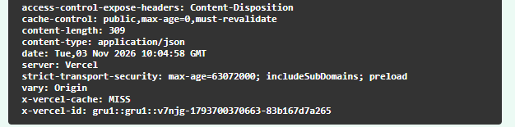



Arquitectura en tres capas
App Android
React + Capacitor
API REST
FastAPI · Vercel
Base de datos
PostgreSQL · Neon
Pantallas, carrito y solicitudes HTTP
Controladores → Servicios → Repositorios
Integridad, triggers y vistas
API y base de datos en la región São Paulo
HTTPS con autenticación por token
Despliegue automático desde GitHub
Cabeceras de la API en producción: ejecución en la región gru1.
Notes:
La app gestiona la interfaz, la API aplica las reglas de negocio y la base de datos garantiza la integridad. La API y la base de datos operan en la misma región para reducir la latencia.

Slide 8
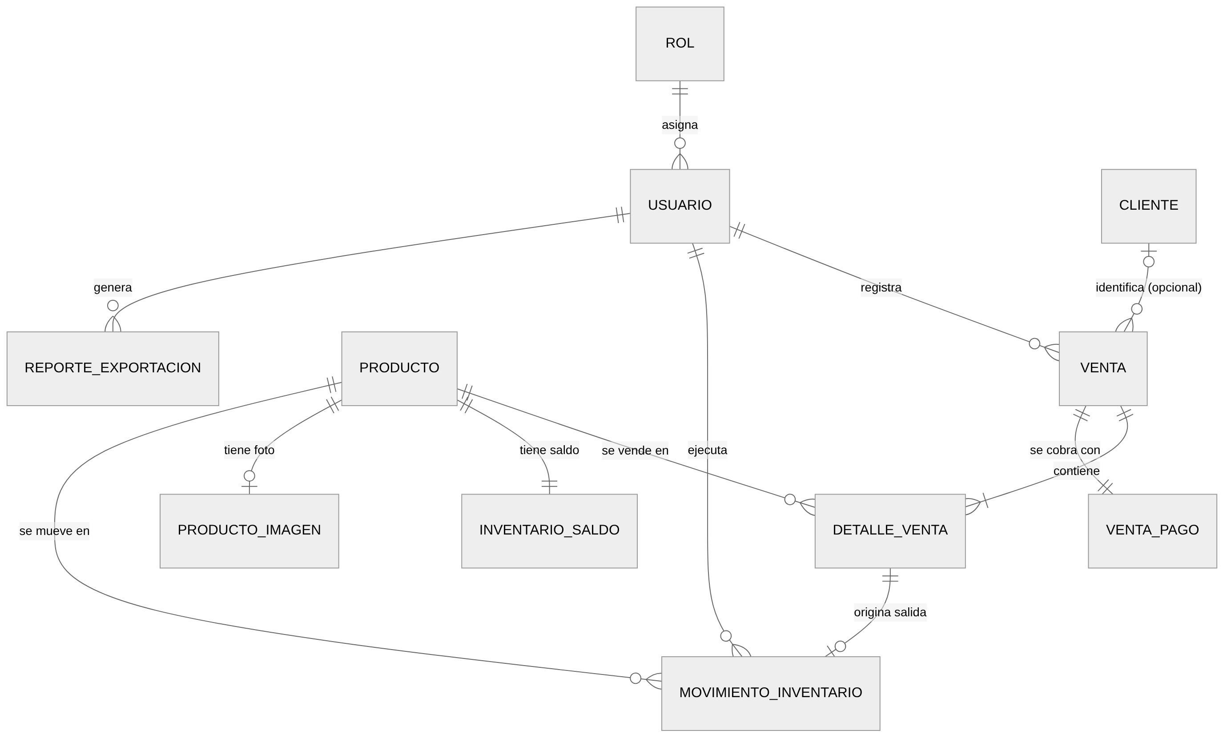
Modelo de datos
11
tablas
6
vistas
El stock se calcula a partir de los movimientos
Ventas y movimientos son inmutables
Cada venta conserva el precio y el costo vigentes
Notes:
El stock no se modifica directamente: se deriva de los movimientos registrados, lo que garantiza su consistencia.

Slide 9
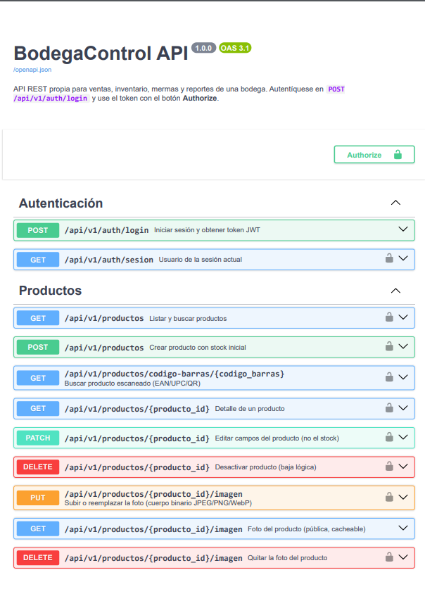
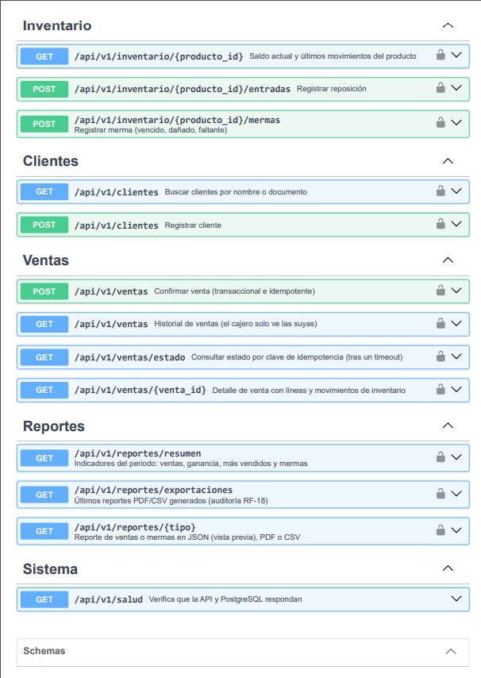
API REST: 24 endpoints propios
24
endpoints en /api/v1
Autenticación | 2
Productos | 9
Inventario | 3
Clientes | 2
Ventas | 4
Reportes | 3
Sistema | 1
Documentación en Swagger y colección Postman, con formato de error uniforme.
Notes:
La app consume los 24 endpoints de la API. Todos están documentados en Swagger y en la colección Postman.

Slide 10
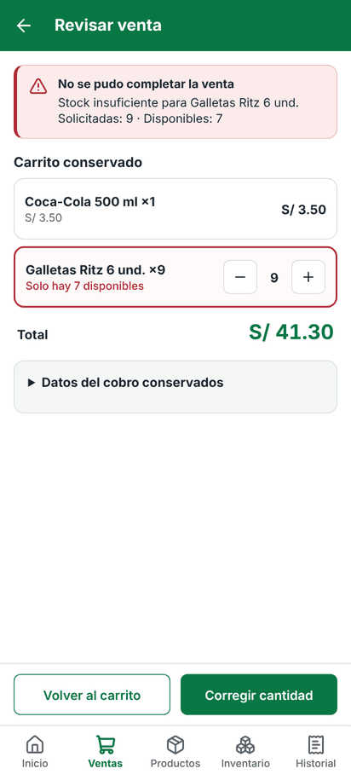
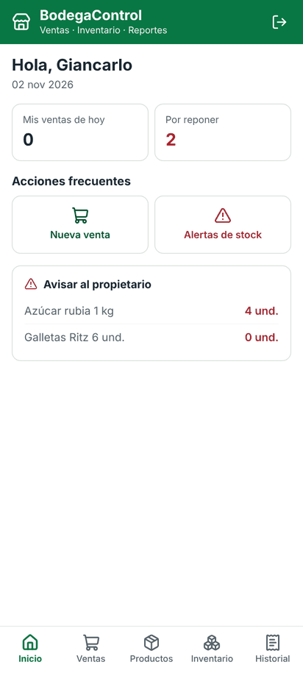



Reglas de negocio garantizadas por el servidor
Atomicidad de la venta
Venta, detalle, pago y stock se registran juntos o no se registra ninguno.
Stock no negativo
La base de datos lo impide aun ante un error de la API.
Prevención de duplicados
Cada venta tiene una clave única; un reintento no genera un segundo cobro.
Precios y permisos controlados
El servidor fija los precios; el cajero no accede a costos ni ganancias.
Rechazo por stock
Vista del cajero
Notes:
Las reglas se aplican en el servidor y en la base de datos, de modo que un error en la app no puede generar datos inconsistentes.

Slide 11

Resultados de las pruebas
Cada regla de negocio cuenta con una prueba automatizada contra la base de datos real.
47/47
Base de datos
Reglas de integridad en PostgreSQL
47/47
API
Pruebas con base de datos real
49
Postman
Solicitudes, sin fallos
21/21
App completa
Flujos en tamaño de celular
Los casos T-01 a T-09 del plan, todos correctos y verificados con consultas SQL directas.
Notes:
Las pruebas no se limitan a la respuesta de la API: cada una verifica el registro almacenado en PostgreSQL.

Slide 12
Demostración: de la app a la base de datos
1
Inicio de sesión como cajero en el celular
SELECT venta_id, cajero,
total, vuelto,
registrada_en
FROM bc.v_venta_resumen
ORDER BY venta_id DESC
LIMIT 1;
2
Registro de una venta en efectivo; el servidor calcula total y vuelto
3
Verificación del registro en Neon
Neon · SQL Editor: consulta del registro persistido.
Notes:
Se registra una venta desde el celular y se verifica su persistencia en la base de datos de Neon. El total y el vuelto los calcula el servidor.

Slide 13
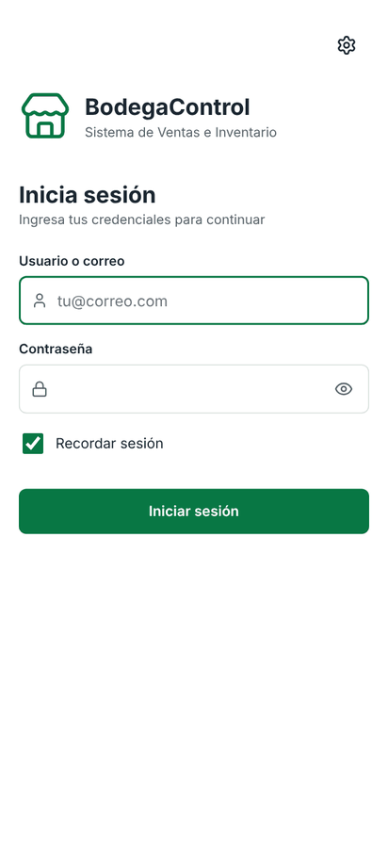


Resultados y próximos pasos
Objetivos cumplidos: app, API y base de datos integradas
Sistema en producción: bodegacontrol.vercel.app
Próximos pasos: cierre de caja, devoluciones y pago mixto
Repositorio: github.com/cadionicio/bodegacontrol
Gracias · ¿Preguntas?
Notes:
BodegaControl cumple los objetivos planteados, se encuentra en producción y cuenta con una hoja de ruta definida.

